Slide 1


財團法人農漁會南區資訊中心
各級農會經營
動態管理系統
報告人：巫奇原 報告日期：110/09/10

Slide 2

【系統介面說明】
【經營動態維護】
大綱
【其他功能說明】

Slide 3
01
【登入說明】
介面說明
02
【功能說明 】

Slide 4
01
登入說明

Slide 5
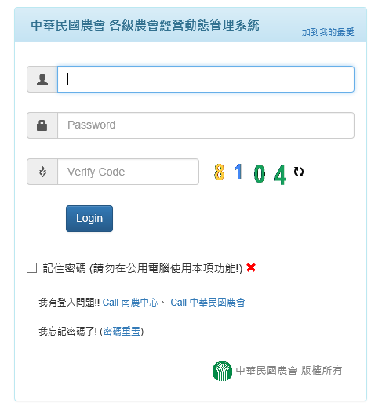
登入說明
系統網址
  https://rocrep.fcloud.org.tw
登入帳號&密碼
  分散管理
    中華民國農會→縣級單位
    縣級單位→鄉鎮市
  暴力猜試阻擋
    同帳號輸入10次錯誤鎖帳號
    同IP輸入10次錯誤鎖IP

Slide 6
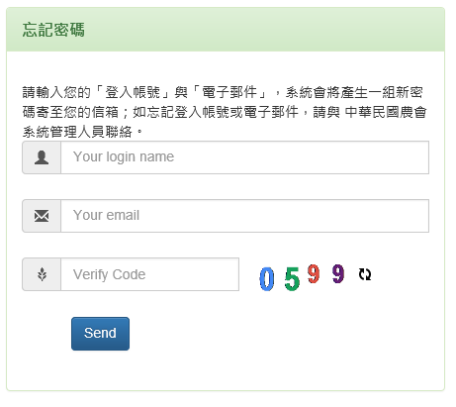
忘記密碼
帳號&郵件 驗證
密碼重製

Slide 7
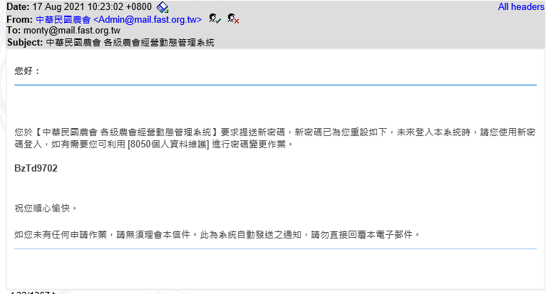
忘記密碼(續)
新密碼通知
  區分大小寫

Slide 8
02
功能說明

Slide 9
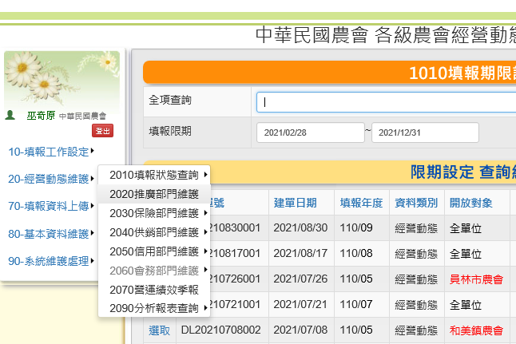
功能說明
樹狀功能
  填報工作設定(+)
  經營動態維護
  用人費用維護
  盈虧餘絀維護
  填報資料上傳(*)
  基本資料維護
  系統維護處理(*)

Slide 10
【系統介面說明】
【經營動態維護】
大綱
【其他功能說明】

Slide 11
01
【塡報狀態查詢】
經營動態
02
【各項資料維護 】
03
【經營動態報表 】

Slide 12
經營動態維護
每月1日至10日，由中華民國農會管理人員，開放填報前月資料。
超過填報期限或逾期資料調整，請洽所屬轄管人員。
  縣級→中華民國農會
  鄉鎮市級→縣轄農會

Slide 13
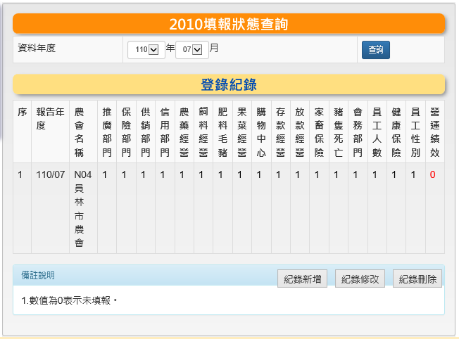
經營動態維護
填報狀態查詢
  推廣部門
  保險部門
  供銷部門
  信用部門
  農藥經營
  飼料經營
  肥料經營
  果菜經營...等

Slide 14
01
【塡報狀態查詢】
經營動態
02
【各項資料維護 】
03
【經營動態報表 】

Slide 15
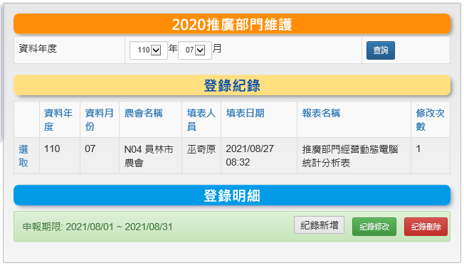
經營動態維護

Slide 16
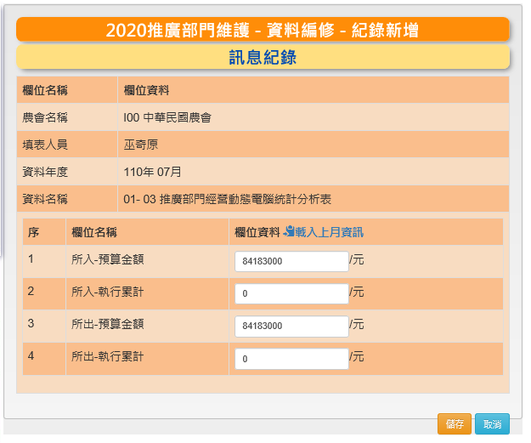
經營動態維護
資料新增
  自動載入上月
  預算金額
    預設帶入
  限填登入單位資料

Slide 17
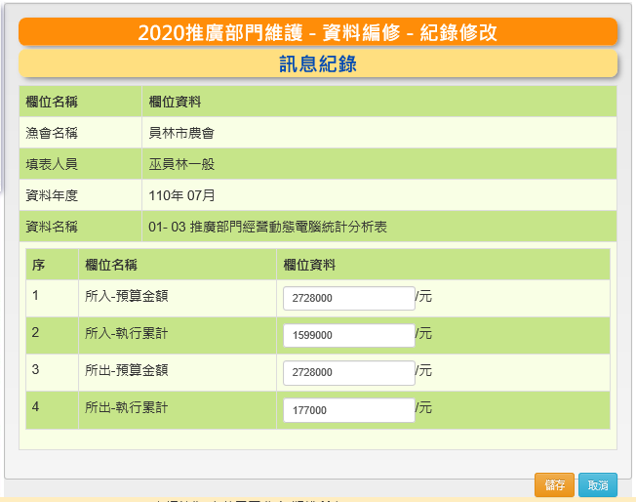
經營動態維護
資料修改
  紀錄修改人員
  紀錄修改次數

Slide 18
經營動態維護
  2044毛豬經營維護
  2045果菜經營維護
  2046購物中心經營
  2050信用部門維護(*)
  2051存款經營維護(*)
  2052放款經營維護(*)
  2060會務部門維護
  2061會員選任人員
  2062員工人數維護
  2063員工性別維護
  2070營運績效季報
項目維護
  2020推廣部門維護
  2030保險部門維護
  2031家畜保險經營
  2032豬隻死亡保險
  2033農民健康保險
  2040供銷部門維護
  2041農藥經營維護
  2042飼料經營維護
  2043肥料經營維護

Slide 19
01
【塡報狀態查詢】
經營動態
02
【各項資料維護 】
03
【經營動態報表 】

Slide 20
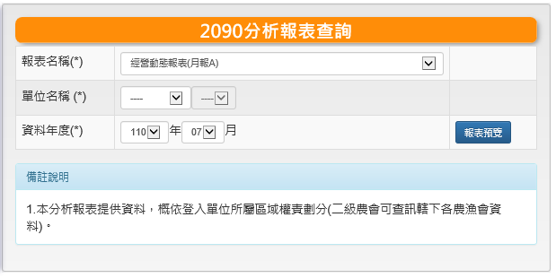
經營動態維護
  分析報表查詢
    (1).經營動態報表(月報A)
    (2).經營動態報表(月報B)
    (3).經營動態統計分析總表
    (4).經營動態明細列表
    (5).經營動態概況報表(季報)
    (6).經濟概況彙整表(季報)
    (7).營運績效統計表
    (8).農會信用部放款概況統計表
    (9).中華民國、直轄市及縣(市)農會綜合事業盈餘明細表
    (10).農會綜合盈餘概況統計表
    (11).農會供銷部門執行餘絀為零
    (12).農會信用部門執行餘絀為零
    (13).選任男女比例

Slide 21
經營動態維護
  經營動態報表
    (1).00經營動態統計分析表封面
    (2).01底止經營動態統計分析表
    (3).02底止經營動態統計分析表(續)
    (4).03推廣部門經營動態電腦統計分析表
    (5).04保險部門經營動態電腦統計分析表
    (6).05供銷部門經營動態電腦統計分析表
    (7).06信用部門經營動態電腦統計分析表
    (8).07農藥經營動態電腦統計分析表
    (9).08飼料經營動態電腦統計分析表
    (10).09肥料及毛豬經營動態電腦統計分析表
    (11).10果菜運銷經營動態電腦統計分析表
    (12).11購物中心經營動態電腦統計分析表
    (13).12存款經營動態電腦統計分析表
    (14).13放款經營動態電腦統計分析表
    (15).14家畜經營動態電腦統計分析表
    (16).15豬隻死亡保險經營動態電腦統計分析表
    (17).16會務部門經營動態電腦統計分析表(A表-會員及選任人員數)
    (18).17會務部門經營動態電腦統計分析表(B表-員工人數)
    (19).18農民檢康保險經營動態電腦統計分析表
    (20).19農會員工性別統計表

Slide 22
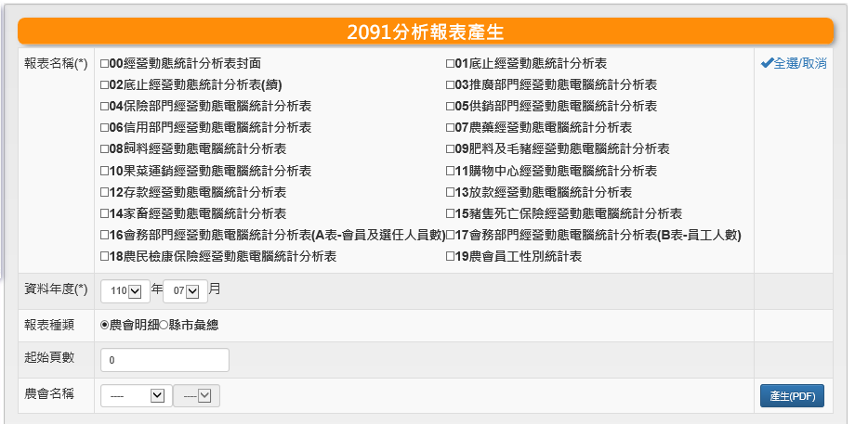
經營動態維護

Slide 23
【系統介面說明】
【經營動態維護】
大綱
【其他功能說明】

Slide 24
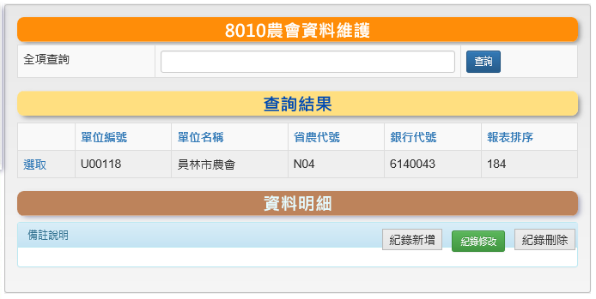
其他功能說明
農會資料維護
  查詢項目
    農會代號
    金融代號
    聯絡電話
    傳真號碼
    聯絡地址
  修改項目
    聯絡電話
    傳真號碼
    聯絡地址

Slide 25
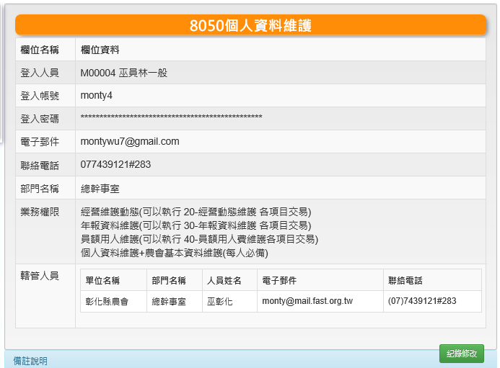
其他功能說明
個人資料維護
  查詢項目
    個人資訊
    業務權限
    轄管人員
  修改項目
    登入密碼
    電子郵件
    聯絡電話

Slide 26
財團法人農漁會南區資訊中心
報告完畢，敬請指教！
財團法人農漁會南區資訊中心 巫奇原
(07)7439121#283

